Slide 1

打造区块链世界的数字银行：从安全存储到激活资产
刘锟 Kcash联合创始人

Slide 2
先来看两组数据
1855种
￥1.41万亿
目前Coinmarketcap收录了1855种数字货币，而据以太坊浏览器统计，只ERC20的token已超过10万种。对用户来说，越来越多类型数字货币的管理将是一个挑战
Coinmarketcap收录的数字货币
当前总市值约1.41万亿元，过去24小时交易量约1000亿元
（截止2018-08-17）

Slide 3
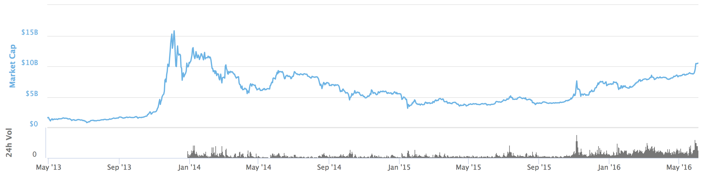
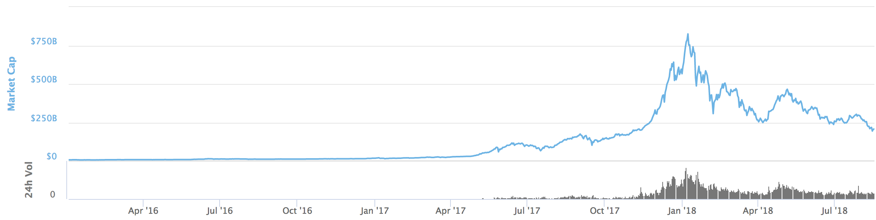
2013.05-2016.05
数字货币市值趋势
2016.04-2018.08

Slide 4
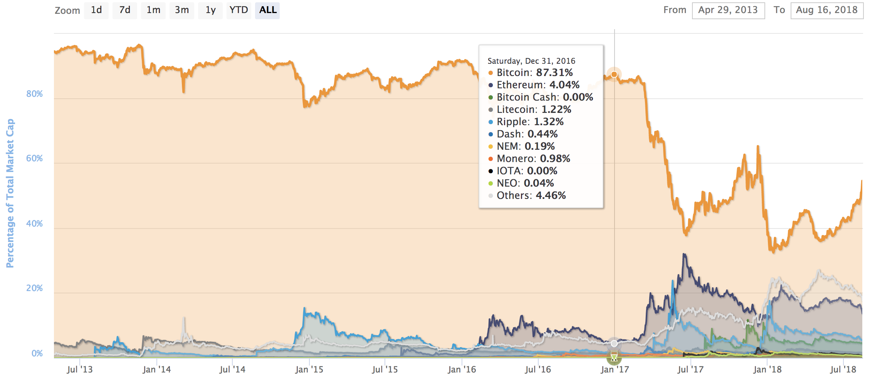
2013.05-2018.08
数字货币市值占比

Slide 5
1.0阶段
比特币
2.0阶段
以太坊
3.0阶段
EOS
数字货币趋势变动原因：
1. 区块链产品技术的迭代更新
从1.0-3.0，奠定繁荣基础
2. 市场经济的变化：
新形势，新用户，新资金
创造了一个去中心化结构下的P2P现金支付系统
智能合约创造上千亿市值的TOKEN经济
在主网上线之前，用户即已达到两百多万，市值最高达千亿

Slide 6
 | 人民币 | Q币 | 比特币
发行机构 | 央行 | 腾讯 | 无
价值背书 | 政府信用 | 公司信用 | 共识
记账方式 | 银行和清算机构 | 公司系统 | 全网矿工
去中心化数字货币：Code is Law

Slide 7
数字资产管理
中心化服务 VS 去中心化服务
如火币，OKex等交易所
资产托管
如Kcash等去中心化钱包
100%自主
给你一个完全自主的新世界，你是否真的敢要？

Slide 8
数字货币钱包
实质是私钥、地址和区块链数据的管理和使用工具
真实的资产、交易等信息都记录保存在区块链上
数据沟通

Slide 9
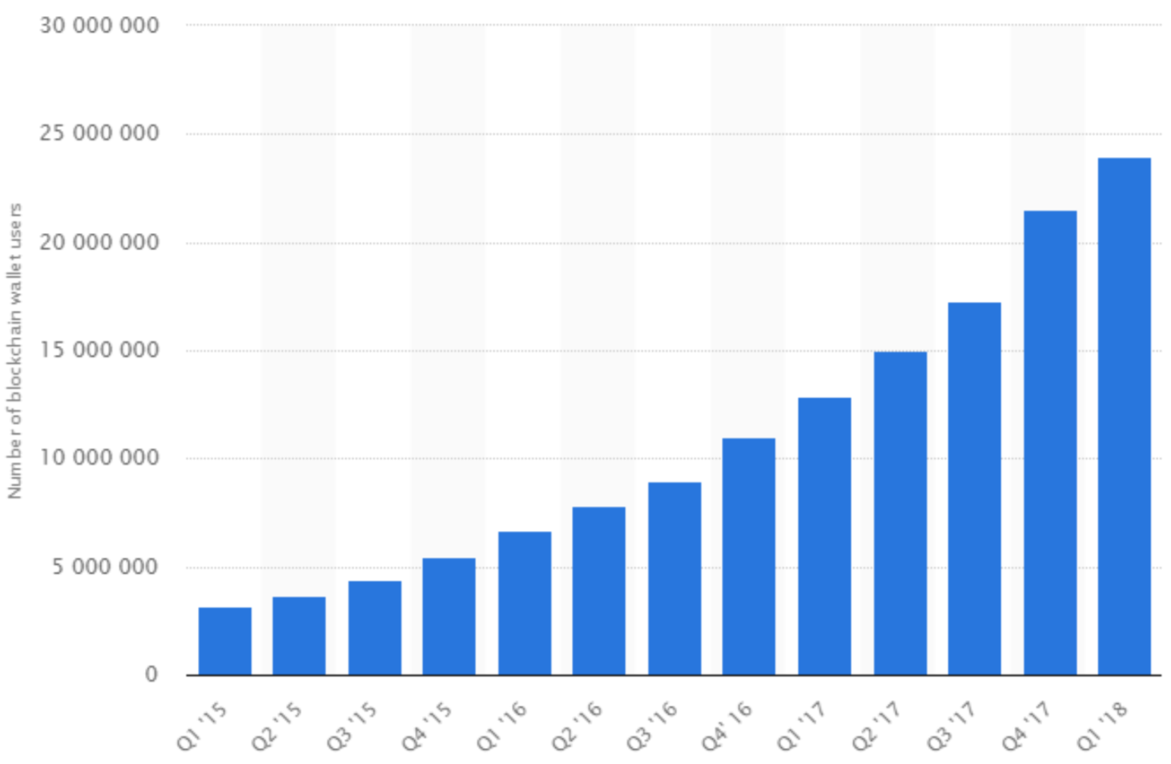
数字货币钱包用户数
2015 - 2018
数据来源于 Statista.com

Slide 10
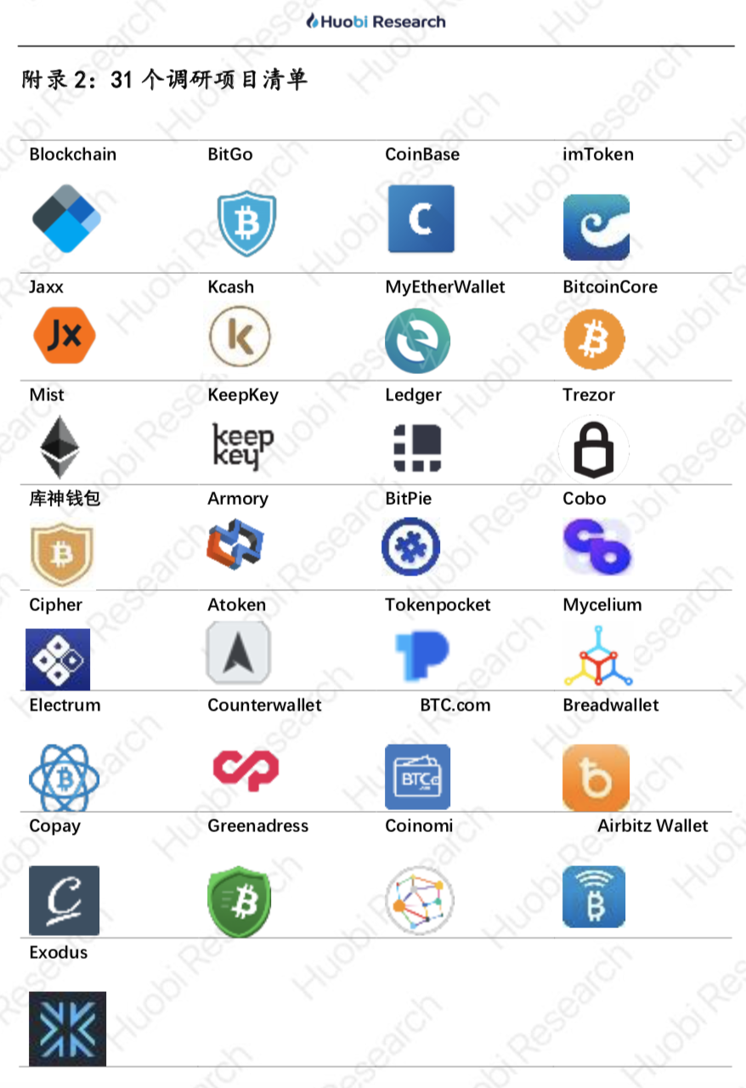
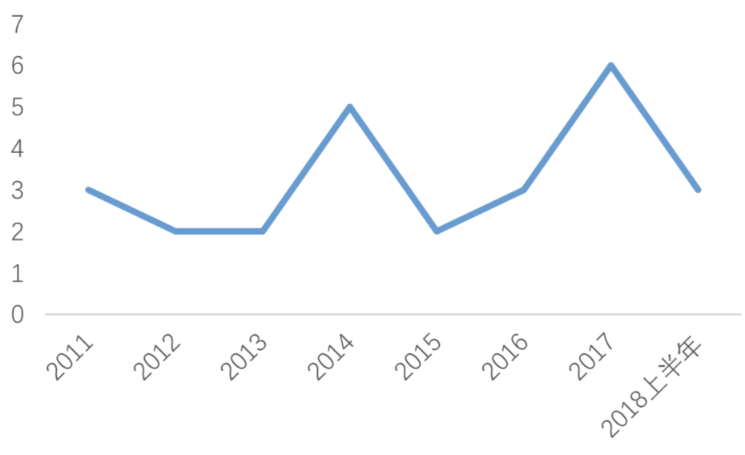
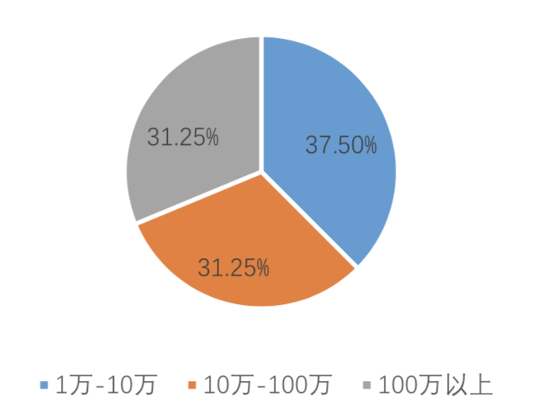
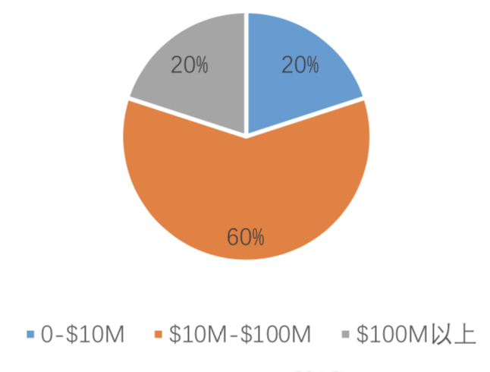
数字货币钱包成立时间分布
钱包项目用户数量分布
钱包项目融资分布
数据来源于 火币区块链产业专题报告-钱包篇

Slide 11
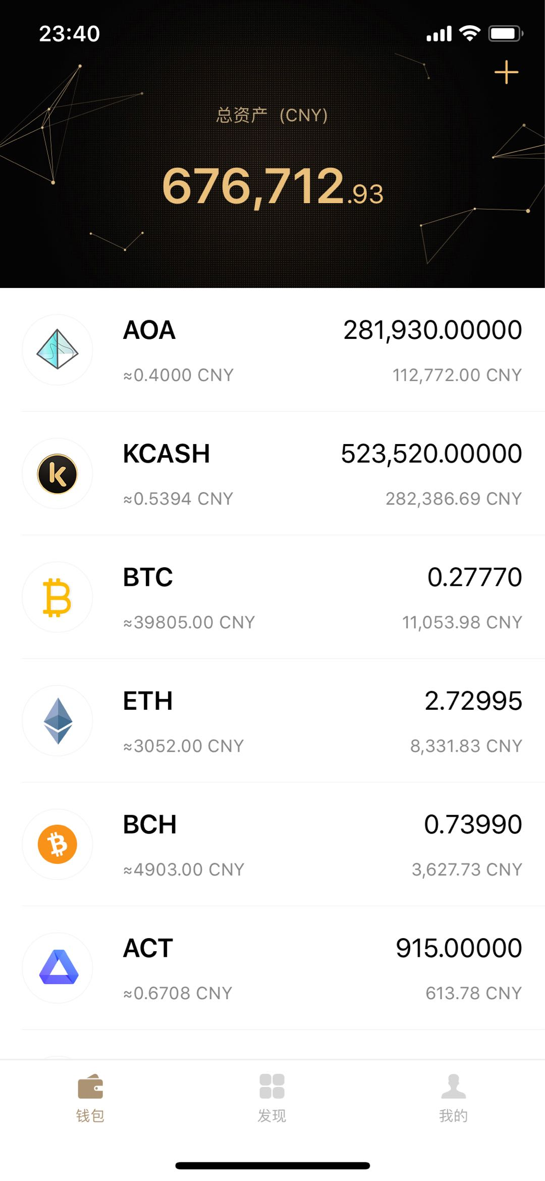
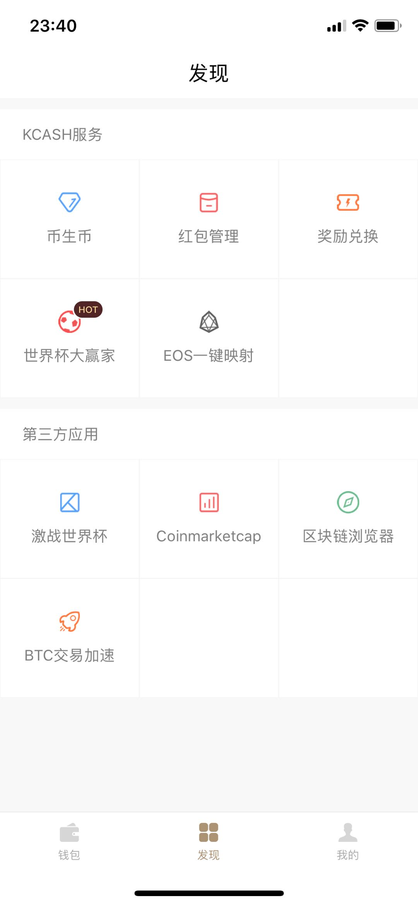
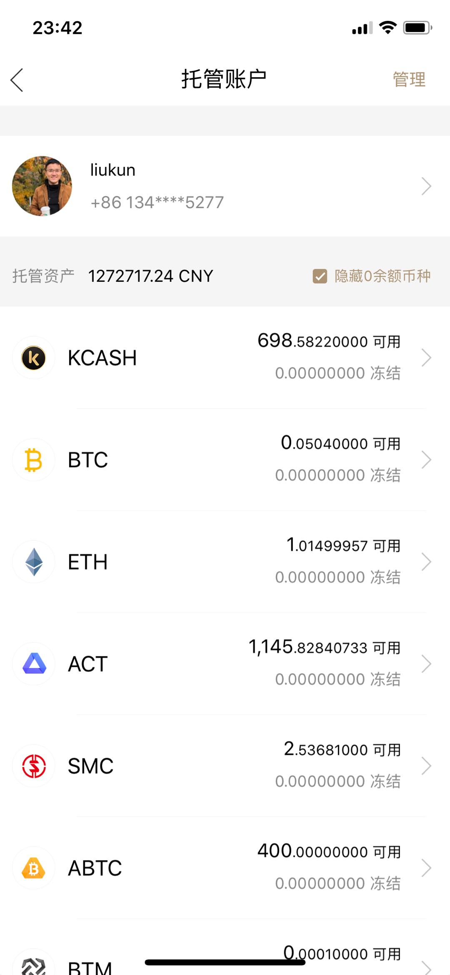
*****
以Kcash为例：
钱包账户
发现频道
托管账户

Slide 12
Kcash的现在
8条
主流公链
10000+
种数字资产
100万+
累计用户
60亿+
等值资产
Notes:
打造一个钱包可以管理多个类别资产的概念

Slide 13
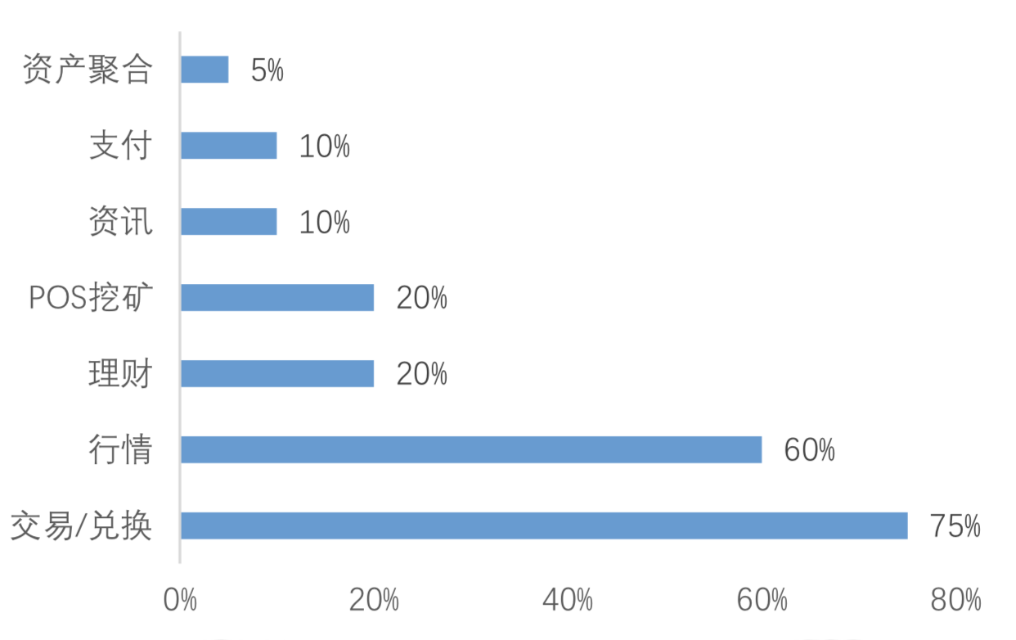
除了存储数字资产外，作为流量入口的钱包，还能提供哪些服务？
数据来源于 火币区块链产业专题报告-钱包篇

Slide 14
Kcash的思考
做好安全存储之外，数字钱包的下一步是：
新的商业经济，激活数字资产

Slide 15

数字钱包的双重特性
BTC
金融
ETH
资产管理
身份管理
交易
EOS
数字钱包
应用
Notes:
开放生态，链接三方应用

Slide 16
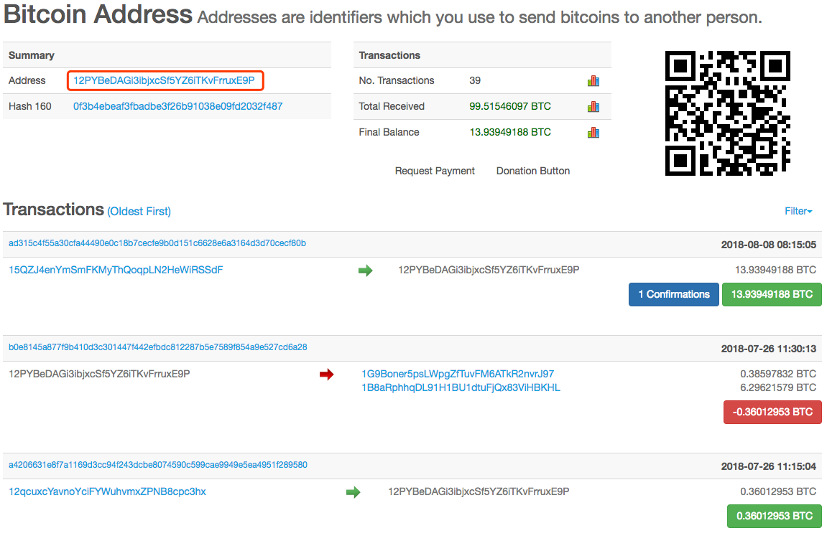
区块链加速价值流通
更天然有去中心化结构的身份创建和信用积累

Slide 17
 | 央行征信 | 芝麻分 | 区块链身份
发布机构 | 央行 | 蚂蚁金服 | 无
公信背书 | 政府信用 | 公司信用 | 不可篡改的机制
数据来源 | 银行等机构 | 公司产品及合作方 | 公开的链上数据
去中心化的身份管理：Code is Law & 万物Token化

Slide 18




去中心化结构下数字钱包的商业模式图谱
征信
交易
金融资产
物联网…

Slide 19
数字钱包的未来
未来的世界是万物token化的世界，
数字钱包将承担数字银行的职责，作为连接万物的桥梁
而你，将扮演怎样的角色？

Slide 20
谢 谢 观 看

